Slide 1
Bài học STEM 11
MÔ HÌNH
BIỂN BÁO GIAO THÔNG

Slide 2
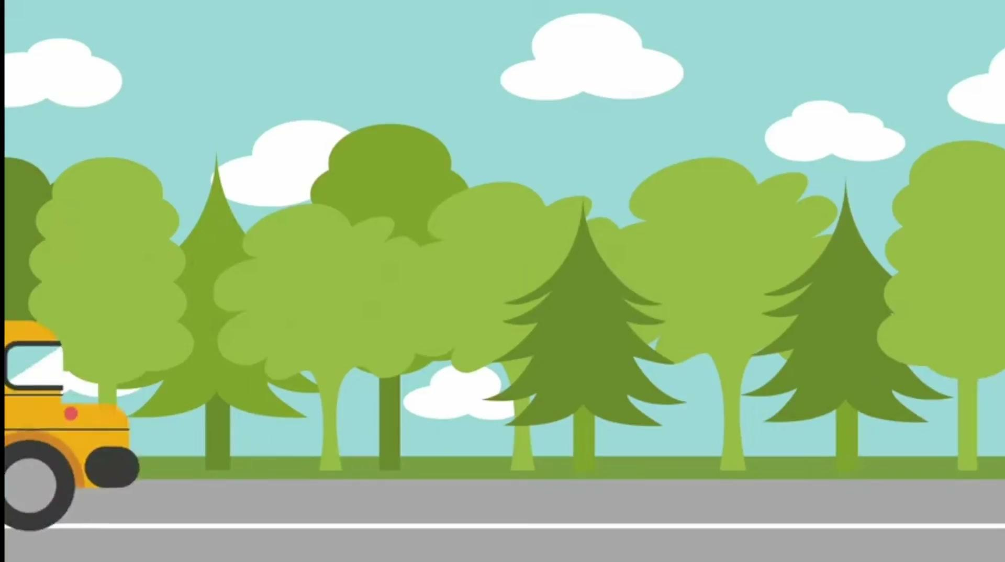

Slide 3
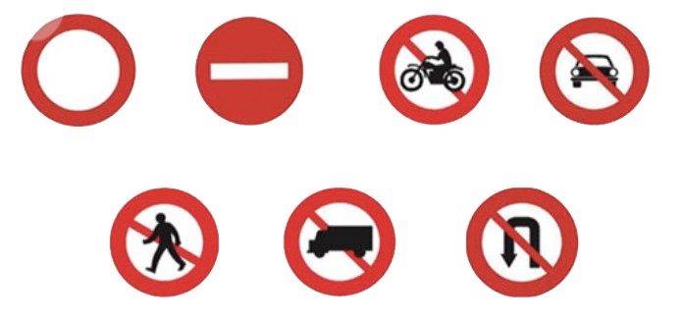
KHỞI ĐỘNG
Em hãy cho biết ý nghĩa từng biển báo sau đây.

Slide 4
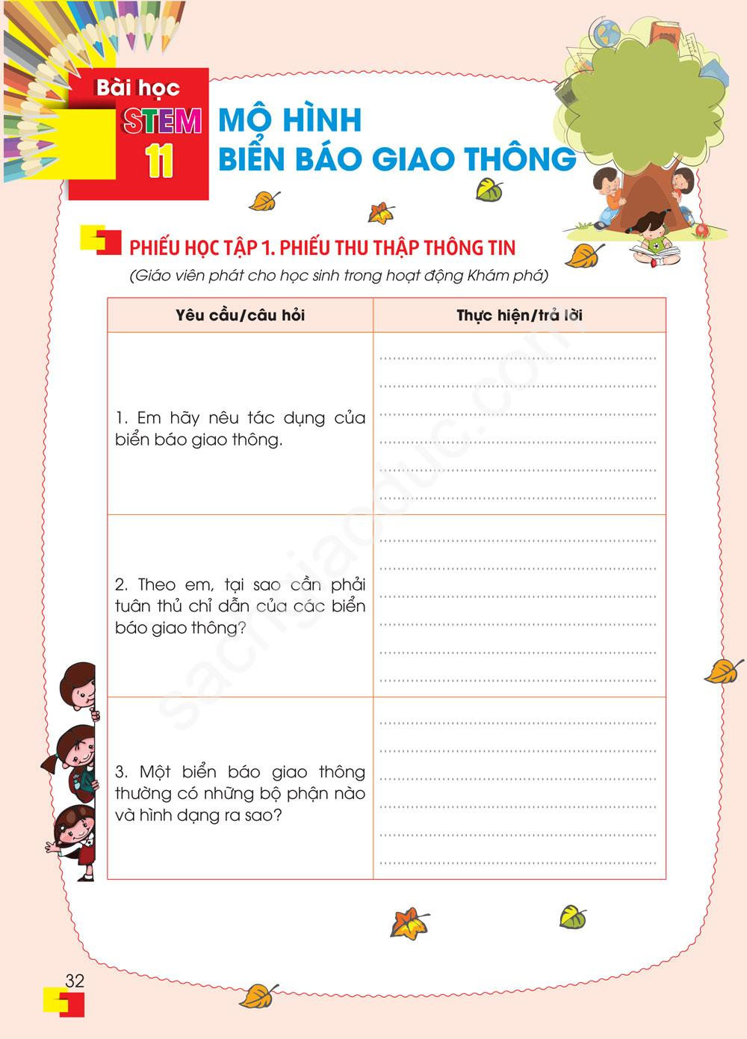
KHÁM PHÁ
Chia mỗi nhóm 6 thành viên.
Mỗi nhóm sẽ được giáo viên phát một
Phiếu học tập 1: Thu thập thông tin.
3. Các thành viên trong nhóm sẽ cùng nhau điền câu trả lời vào phiếu.

Slide 5
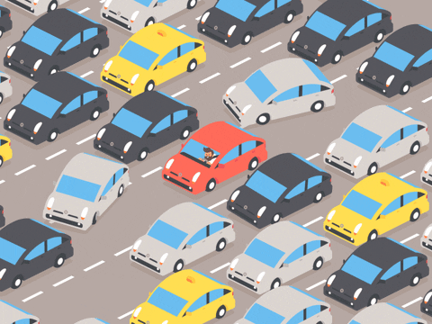
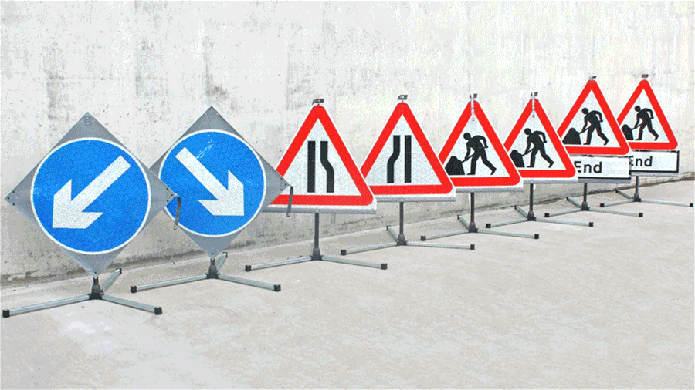
II. KHÁM PHÁ
Em hãy nêu tác dụng của biển báo giao thông.
2. Tại sao cần phải tuân thủ chỉ dẫn của các biển báo giao thông?
3. Một biển báo thông thường có những bộ phận và hình dạng ra sao?
Notes:
Video thay cho câu hỏi 1 trong Phiếu học tập 1 ạ.

Slide 6
III. Đề xuất và lựa chọn giải pháp
Mỗi nhóm sẽ được giáo viên phát một Phiếu học tập 2: Bản thiết kế.
2. Các thành viên trong nhóm cùng nhau lên ý tưởng sản phẩm, sau đó phác hoạ lên phiếu.

Slide 7
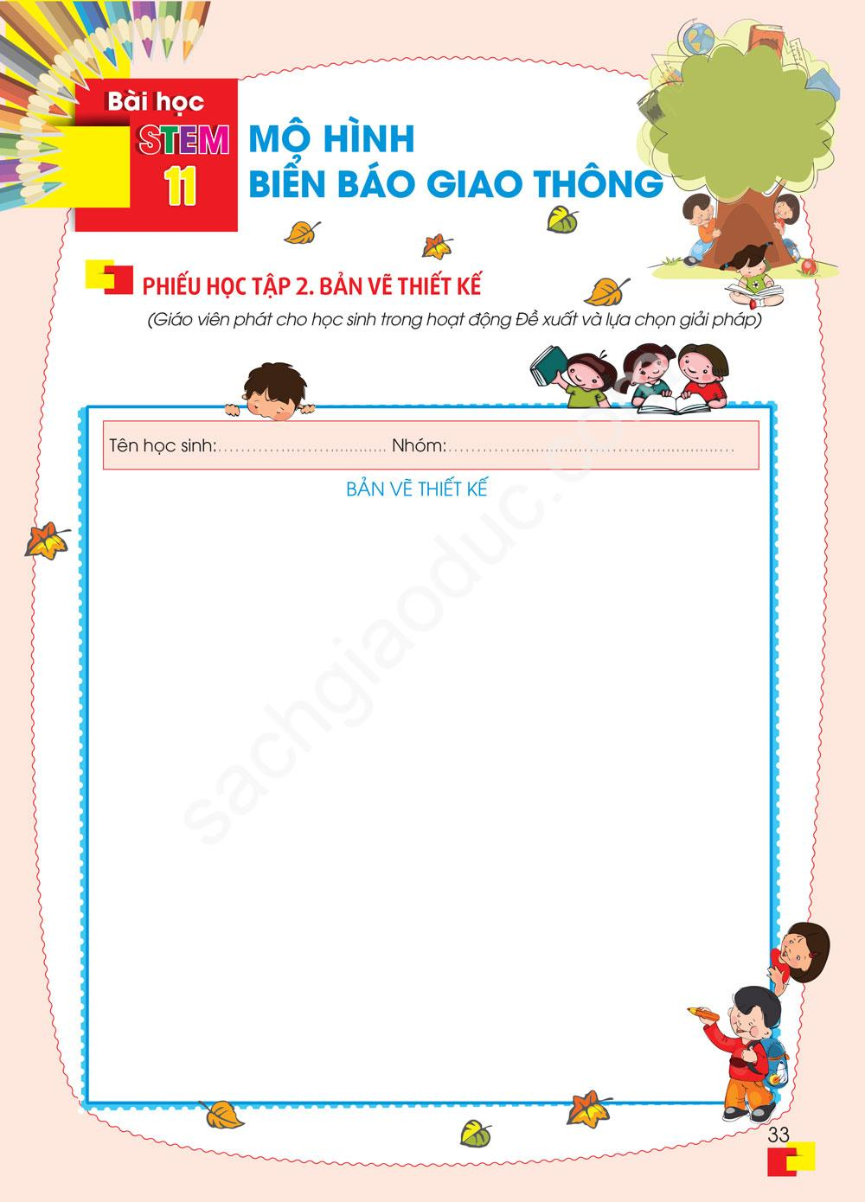
III. Đề xuất và lựa chọn giải pháp
Mỗi nhóm sẽ được giáo viên phát một
Phiếu học tập 3: Phân công nhiệm vụ.
2. Các em hãy chọn 1 thành viên làm trưởng nhóm.
3. Trưởng nhóm sẽ phân công nhiệm vụ cho mỗi thành viên, sau đó điền thông tin của thành viên trong nhóm vào phiếu.

Slide 8
IV. CHẾ TẠO, THỬ NGHIỆM và ĐIỀU CHỈNH

Slide 9
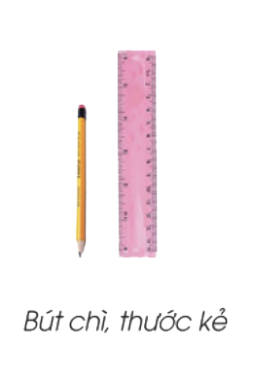
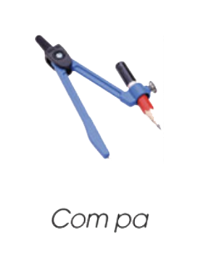
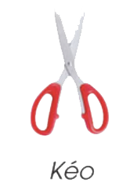
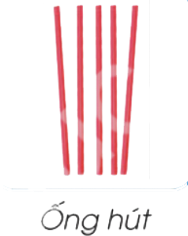
Chuẩn bị

Slide 10
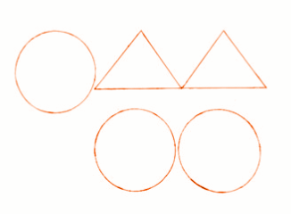
b. Gợi ý sản phẩm
BƯỚC 1
Sử dụng compa vẽ các hình tròn và hình tam giác bằng nhau lên giấy bìa màu trắng.

Slide 11
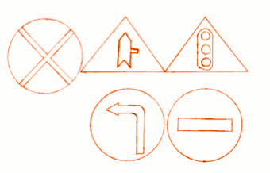
b. Gợi ý sản phẩm
BƯỚC 2
Dùng bút chì pháo hoạ các chi tiết của các biển báo.

Slide 12
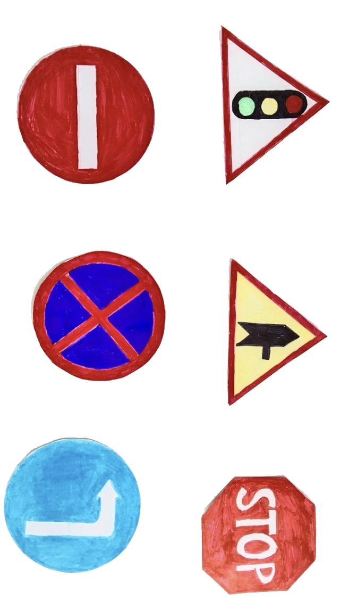
b. Gợi ý sản phẩm
BƯỚC 3
Dùng bút màu tô màu cho các biển báo.
Sau đó cắt rời các mặt biển báo ra khỏi tờ giấy bìa.

Slide 13
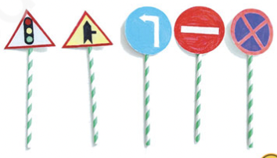
b. Gợi ý sản phẩm
BƯỚC 4: Hoàn thiện
Dùng băng keo hai mặt dán cột biển báo bằng ống hút vào mặt sau của các biển báo.

Slide 14
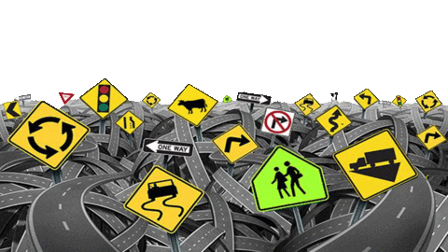
c. Thử nghiệm và điều chỉnh sản phẩm
Em hãy kiểm tra xem hình ảnh các biển báo đã chính xác chưa.

Slide 15
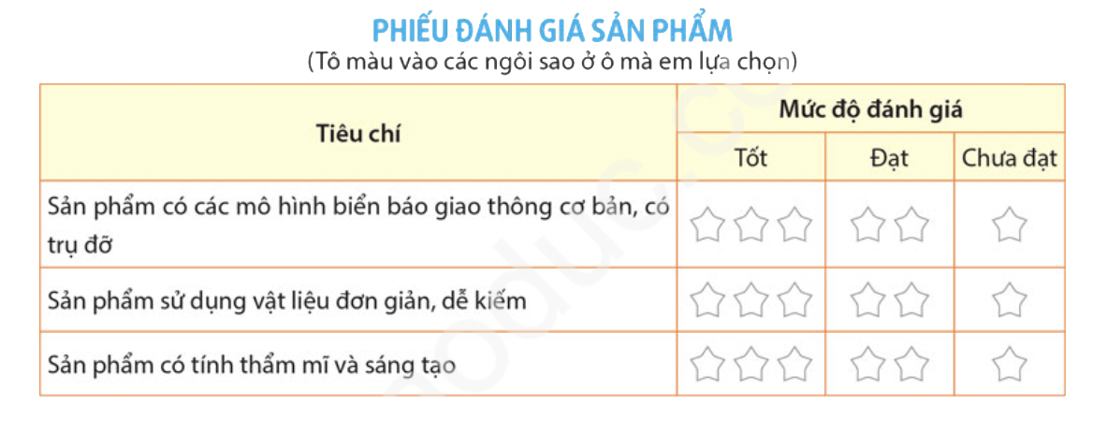
V. CHIA SẺ, THẢO LUẬN

